Slide 1




PREDICTIA INCASARILOR
UNUI FILM
PE BAZA ACTORILOR CARE JOACA
IN ACESTA
PROIECT IAPD
Costescu Matei Cristian
Mandru Luca Teodor

Slide 2


INTRODUCERE
3
1
PREPROCESAREA DATELOR
OVERVIEW
4
ANALIZAREA DATELOR
2
EXTRAGEREA DATELOR

Slide 3

OVERVIEW

Slide 4


Ideea proiectului nostru
Proiectul nostru urmărește să prezică încasările unui film folosind factori precum actorii principali, regizorul, genul, rating-ul și popularitatea filmului. Scopul este de a identifica tiparele care influențează succesul financiar și de a estima veniturile potențiale înainte de lansare, oferind astfel informații valoroase pentru studiouri și investitori.
Scopul proiectului

Slide 5

EXTRAGEREA
DATELOR

Slide 6
PASII URMATI:
1
Am generat o listă de link-uri către filme de pe IMDb folosind un script Python.
Am creat un webscraper pentru paginile IMDb ale filmelor, care extrage următoarele informații: titlu, rating, durată, regizori, scenariști, actori principali, genuri, popularitate (un fel de clasament IMDb), buget estimat, câștiguri și URL-ul filmului.
2
3
Am rulat webscraper-ul pe lista noastră de link-uri și am obținut un set de date cu 9.750 de înregistrări.

Slide 7
PREPROCESAREA
DATELOR

Slide 8
PASII URMATI:
Având un volum mare de date, am testat două abordări:
  În prima variantă am reținut doar filmele care aveau toate coloanele completate, rezultând un set de date de aproximativ 2.580 de înregistrări.
  În a doua variantă, am completat datele lipsă.
1
2
Pentru coloanele cu valori lipsă, am înlocuit spațiile goale cu valoarea cea mai frecventă din coloana respectivă.
Pentru coloanele Budget și Gross Worldwide, am extras moneda asociată fiecărei sume și am convertit toate valorile în dolari, pentru a uniformiza formatul. La final, aceste coloane au fost salvate ca valori numerice.
3

Slide 9

ANALIZA
DATELOR

Slide 10

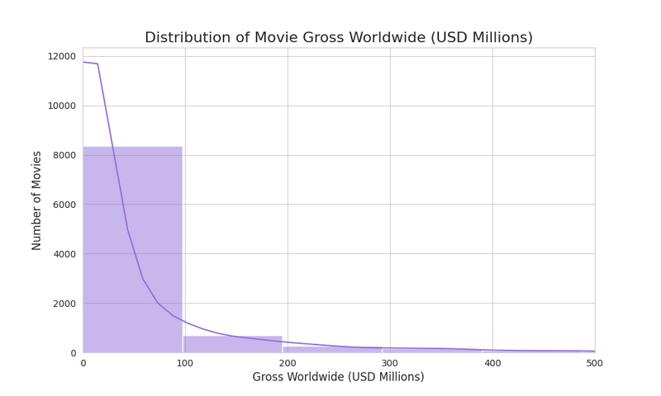
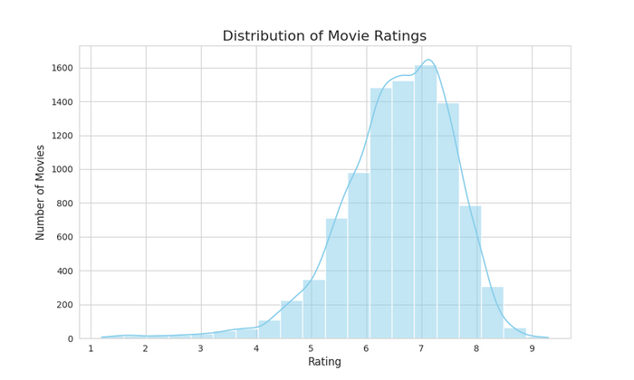
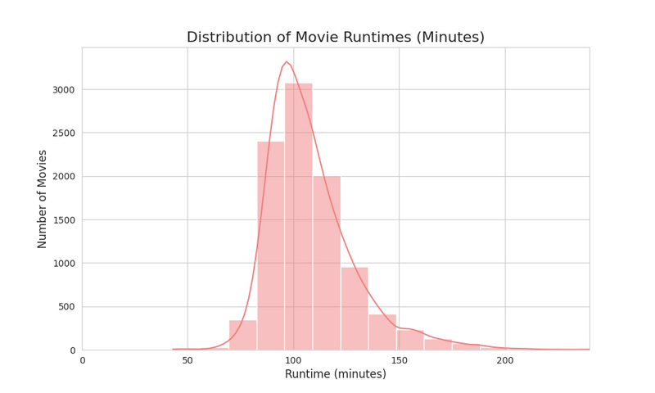
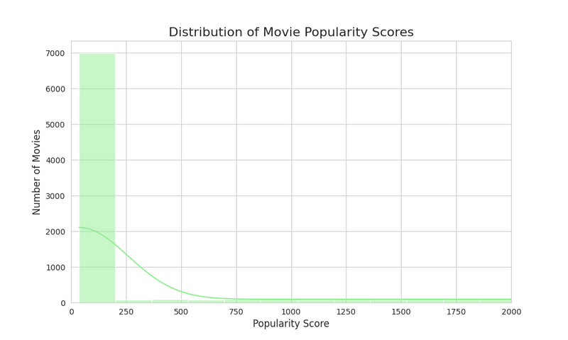
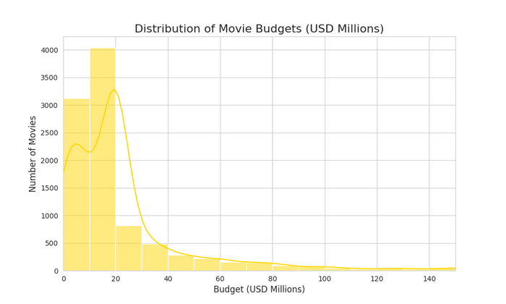
VALORI CONTINUE

Slide 11
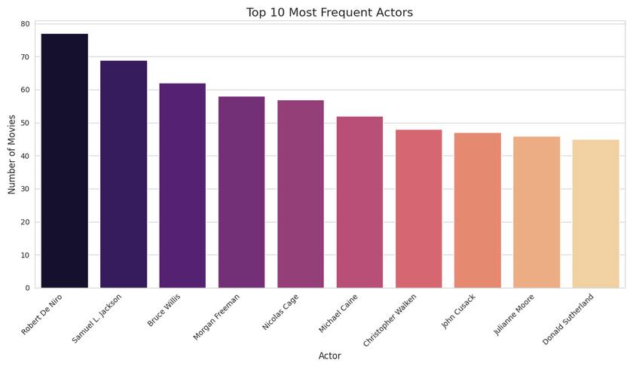
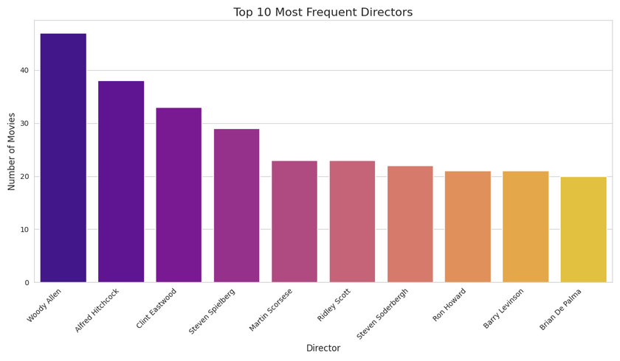
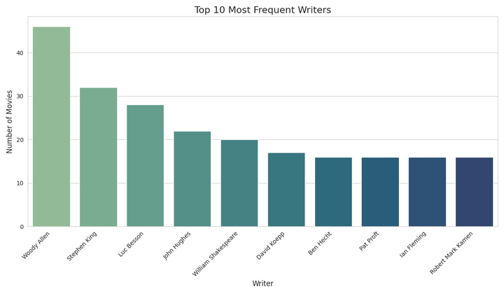
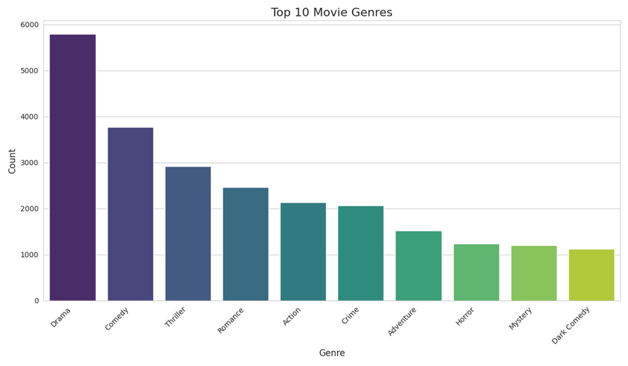
VALORI CATEGORICE

Slide 12
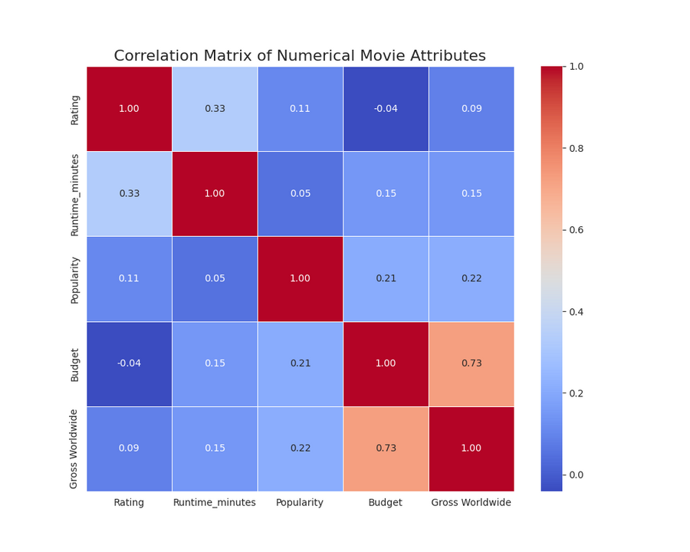
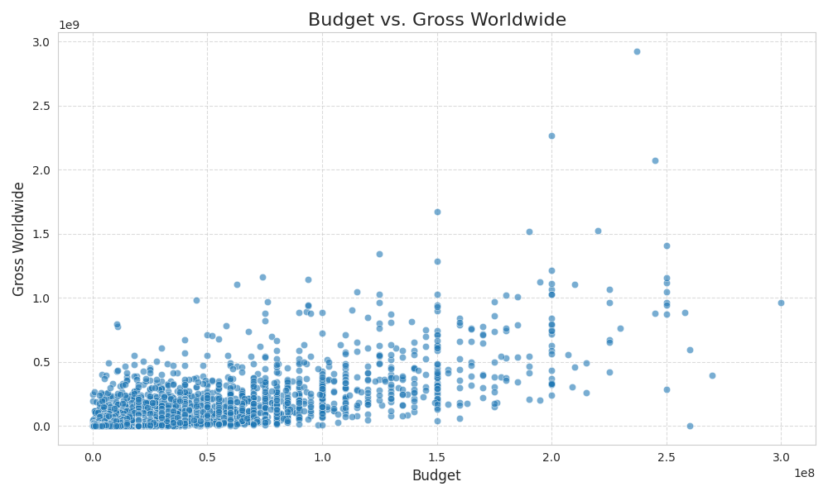
CORELAREA ATRIBUTELOR

Slide 13

MULTUMIM
pentru
ATENTIE

